Slide 1
Раздел 1. Компьютеры и информация
Тема 1. Принципы работы компьютера
Тема 2. Информация
Тема 3. Представление данных в компьютере
Раздел 2. Основы программирования
Тема 4. Языки программирования
Тема 5. Базовые элементы языка программирования
Тема 6. Концепция типа данных
Раздел 3. Процедурное программирование
Тема 7. Введение в процедурное и структурное программирование
Тема 8. Управляющие инструкции
Тема 9. Базовые структуры данных
Тема 10. Управление памятью
Тема 11. Функции Тема 12. Асимптотическая оценка сложности алгоритмов
Тема 13. Рекурсия
Тема 14. Связанные динамические структуры данных

Slide 2
Парадигмы программирования
Парадигма программирования — совокупность теорий, стандартов и методов, используемых при разработке программ.
Парадигмы программирования
процедурное
функциональное
структурное
обобщённое
объектно-ориентированное
Notes:
На этой схеме изображена взаимосвязь парадигм, которые упоминаются в нашем курсе.
Вообще парадигм программирования существует существенно больше (см. википедия), чем указано на слайде.
Структурное программирование было исторически первым (уже в самой первой программе использовался структурный блок "цикл"). По сути, структурное программирование – это программирование с использованием структурных блоков, таких как: ветвления, циклы и функции.
Развитием парадигмы структурного программирования стало объектно-ориентированое программирование. В рамках этой парадигмы дополнительно к дроблению алгоритма на отдельные структурные блоки добавляется и дробление используемых в программе данных на объекты.
Далее к нему добавилось обобщённое программирование – подход при котором код написанный для обработки данных какого либо типа данных компилятор может автоматически преобразовать в код для других типов данных.
Парадигмы в программировании не являются взаимоисключающими:
в императивный язык C++ были со временем добавлены элементы декларативного программирования;
объектно-ориентированное программирование является развитием структурного, обобщённое является дополнением к объектно-ориентированному;
Многие большие программы на языке программирования С, который не является объектно-ориентированным, написаны в парадигме ООП, но для этого объекты создаются и обрабатываются вручную программистом.

Slide 3
Парадигмы программирования
Процедурное программирование:
отражает традиционную архитектуру компьютера (Принстонская архитектура = Фон Неймановская)
программа рассматривается как последовательность инструкций, задающих процедуру решения задачи
выполнение программы сводится к последовательному выполнению инструкций в результате которых происходит вычисление результата на основе исходных данных.
Объектно-ориентированное программирование:
программа = совокупность объектов
каждый объект является совокупностью данных (свойств объекта) и функций для их преобразования.
Обобщённое программирование:
ООП с использованием шаблонов (метод обрабатывающий данные одного типа может быть автоматически преобразован компилятором для обработки других типов данных)
Notes:
Структурному программированию посвящена вся следующая лекция поэтому её на слайде нет.
Обобщённое программирование – развитие идеи ООП, соответственно с ним познакомимся во втором семестре.

Slide 4
Парадигмы программирования
Структурное программирование — методология разработки программного обеспечения, предложенная в 70-х года XX века Эдсгером Дейкстрой, разработанная и дополненная Никласом Виртом.
Цели структурного программирования:
Повышение эффективности и надежности программ (разбиение на модули с дальнейшей независимой оптимизацией модулей, простота тестирования и отладки)
Повышение производительности труда программиста (обеспечение дисциплины программирования, улучшение читабельности программ, повышение скорости программирования и возможности коллективной разработки программ)
Notes:
Никлас Вирт – создатель языка Pascal, передового языка на момент его создания.
Именно такие цели были сформулированы, когда придумывали структурное программирование.
Самое забавное в этом слайде, что все те же самые цели формулируются и при введении других парадигм программирования. (До идеала ещё далеко…)

Slide 5
Принципы структурного программирования
1) Использование ограниченного числа управляющих конструкций (структур):
следование (последовательное исполнение) – однократное выполнение инструкций в том порядке, в котором они записаны в тексте программы
ветвление (выбор) – однократное выполнение одной из двух или более инструкций, в зависимости от выполнения некоторого заданного условия
повторение (цикл) – многократное исполнение одной и той же инструкции до тех пор, пока выполняется заданное условие

Slide 6
Принципы структурного программирования
1) Использование ограниченного числа управляющих конструкций (структур):
В программе базовые конструкции могут быть вложены друг в друга произвольным образом но никаких других средств управления последовательностью выполнения инструкций не предусматривается (Инструкция goto не используется)
Алгоритмические конструкции могут иметь только одну точку входа и одну – выхода
Не допускается излишняя вложенность алгоритмических структур (не более 3-х уровней вложенности инструкции if)
Не используются языковые конструкции с неочевидной семантикой и программистские «трюки»
Notes:
Принципы указанные на этом слайде хотя и не обязательны для работающей программы, но всё же следование им приводит к более простому и понятному коду, и поэтому часто свойственно опытным разработчикам.

Slide 7
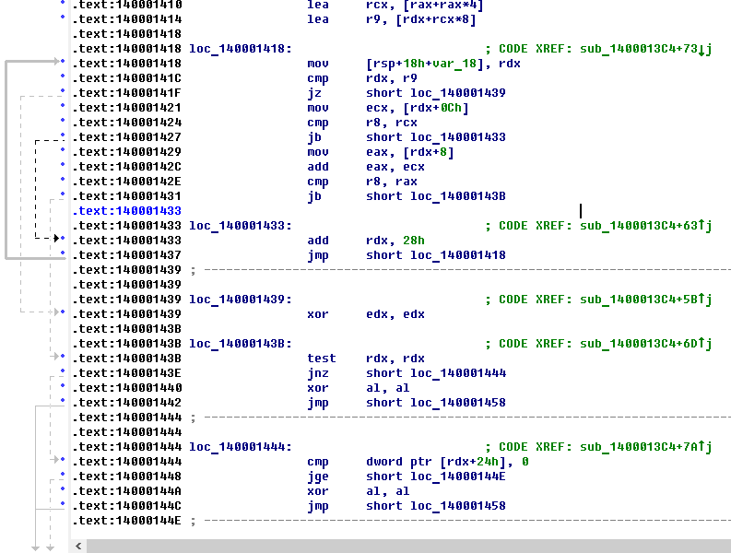
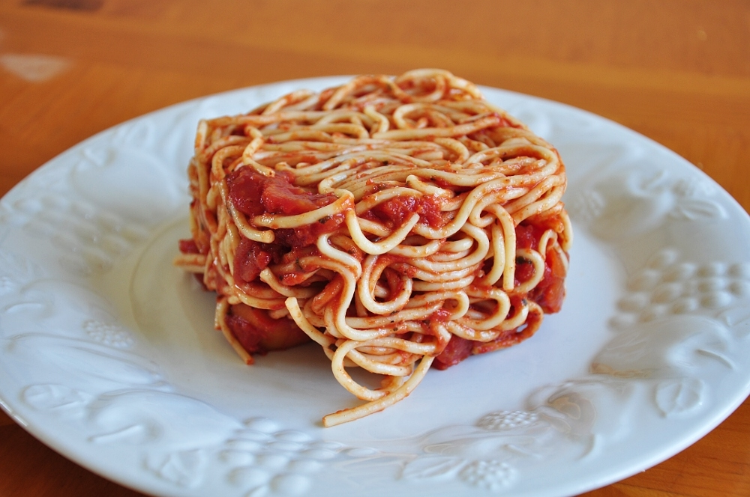
Принципы структурного программирования
Notes:
Иллюстрация спагетти кода.
Представлен код на ассемблере – языке в котором активно используются инструкции аналогичные goto (на слайде это jmp, jb, jnz, jge).
Для каждой такой инструкции было принято на распечатках указывать стрелочкой куда ведёт переход. Большое количество таких стрелочек на "бесконечных" лентах распечаток и вызывало аналогию со спагетти.
Обычный код превращается в спагетти код при использовании оптимизации. Зачастую такой код _может_ демонстрировать существенно лучшую производительность и экономичность использования оперативной памяти, но внесение любых изменений (даже незначительных) сопряжено с большой сложностью. Исправил в одном месте – в нескольких других код сломался.
Поэтому использование такого кода не рекомендуется. Особенно если код придётся исправлять и совершенствовать в дальнейшем (а это придётся делать в любом случае).
Сейчас этот термин используют применительно к любому сложному и запутанному коду, даже если аналогия спагетти не просматривается.

Slide 8
Принципы структурного программирования
2) Использование подпрограмм (процедур, функций) для структурирования программ
Повторяющиеся фрагменты программы оформляются в виде функций (либо не повторяющиеся, но представляющие собой логически целостные вычислительные блоки)
В этом случае в тексте основной программы, вместо помещённого в функцию фрагмента, вставляется инструкция «Вызов функции». При выполнении такой инструкции работает вызванная функция. После неё продолжается исполнение основной программы, начиная с инструкции, следующей за командой «Вызов функции».
Каждая функция решает только одну логическую задачу
Функция имеет одну входную и одну выходную точку
Размер подпрограммы не превышает 100 инструкций
Число других функций, вызываемых из функции, не должно превышать 7
Notes:
Функция может быть без выходных точек или иметь несколько выходных, но после выхода из неё выполнение всё равно продолжится за инструкцией её вызова.

Slide 9
Принципы структурного программирования
3) Соблюдение специальных требований к оформлению текстов программ
Каждая функция начинается с комментариев, объясняющих ее назначение, назначение параметров, номер версии и дата последней модификации
Идентификаторы всех объектов программы должны быть смысловыми
Идентификаторы родственных объектов программы должны начинаться с одинакового префикса
В одной строке записывается не более одной инструкции (если только группа инструкций не выполняет общее действие)
Если для записи одной инструкции требуется больше, чем одна строка, все последующие строки записываются с отступами
Тела инструкций операторов цикла, ветвления и выбора записываются с отступами
Notes:
Это принципы структурного программирования указанные в литературе.
Применительно к современному состоянию программирования можно добавить:
- комментарии об изменениях вносимых в код оставляются в системах версионности вроде SVN или Git, а не в самих исходных файлах.
- количество комментариев в современных программах существенно сокращается благодаря следованию принципу "самоописывающего кода":
осознанное именование переменных и функций
использование именованных констант вместо "магических чисел"
Все остальные требования на этом слайде являются и обязательными в современном программировании и само собой разумеющимися.

Slide 10
Принципы структурного программирования
4) Пошаговая детализация при написании текста программы
На первом шаге описывается общая схема работы в обозримой линейной текстовой форме (т.е. с использованием очень крупных понятий), причем это описание не является полностью формализованным и ориентировано на восприятие его человеком.
На каждом следующем шаге производится уточнение и детализация одного из понятий, использованного (как правило, неформализованно) в каком либо описании, разработанном на одном из предыдущих шагов.
В результате такого шага создается описание выбранного уточняемого понятия либо в терминах языка программирования, либо в такой же форме, что и на первом шаге с использованием новых уточняемых понятий.
Notes:
Более понятный пример применения этого принципа будет через несколько слайдов.

Slide 11
Принципы структурного программирования
4) Пошаговая детализация при написании текста программы
Процесс детализации завершается, когда все уточняемые понятия будут выражены в конечном счете на языке программирования
Последним шагом является получение текста программы на языке программирования путем замены всех вхождений уточняемых понятий заданными их описаниями и выражение всех вхождений конструкций структурного программирования средствами этого языка программирования

Slide 12
Базовые управляющие структуры
Компоненты конструкций структурного программирования на диаграммах деятельности
действие
[true]
условие
[false]
Действие
простая инструкция языка программирования (инструкция присвоения, ввода, вывода, вызова функции и др.),
фрагмент программы (набор инструкций)
Каждая из этих конструкций имеет по управлению только один вход и один выход. Тем самым, и обобщенный оператор имеет только один вход и один выход.
Условие (предикат):
выражение, результатом которого может быть true или false
В зависимости от значения выражения в программе может быть выполнена передача управления тому или иному узлу обработки
Notes:
Проиллюстрирую принципы 4 и 5 структурного программирования с помощью диаграмм деятельности.
Диаграмм деятельности – это блок схема изображающая последовательность выполняемых операций.

Slide 13
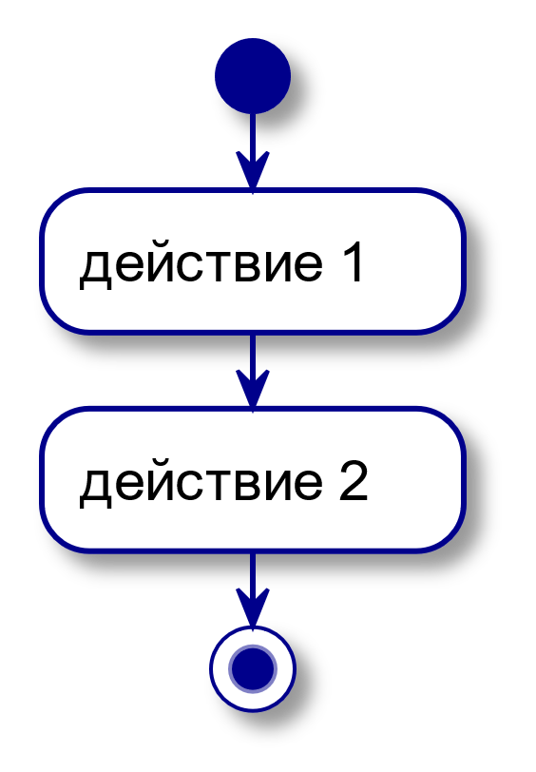
Базовые управляющие структуры
Следование (последовательное исполнение)
Notes:
Большая чёрная точка – начало алгоритма (программы или функции).
Чёрная точка с тонким кольцом вокруг – конец алгоритма (программы или функции).

Slide 14
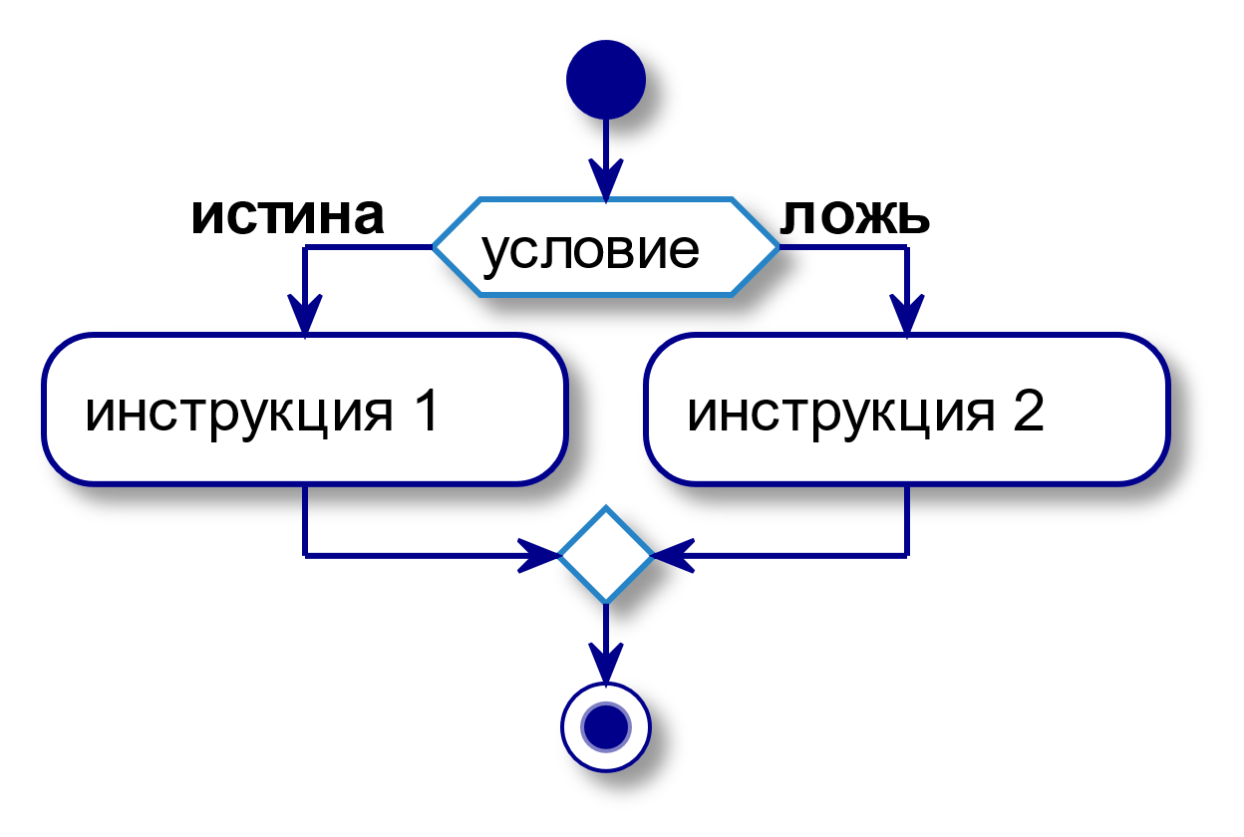
Базовые управляющие структуры
Ветвление (выбор)
Notes:
У блока условия один вход и два выхода, однако у структуры "ветвление" получается всё равно один выход.

Slide 15
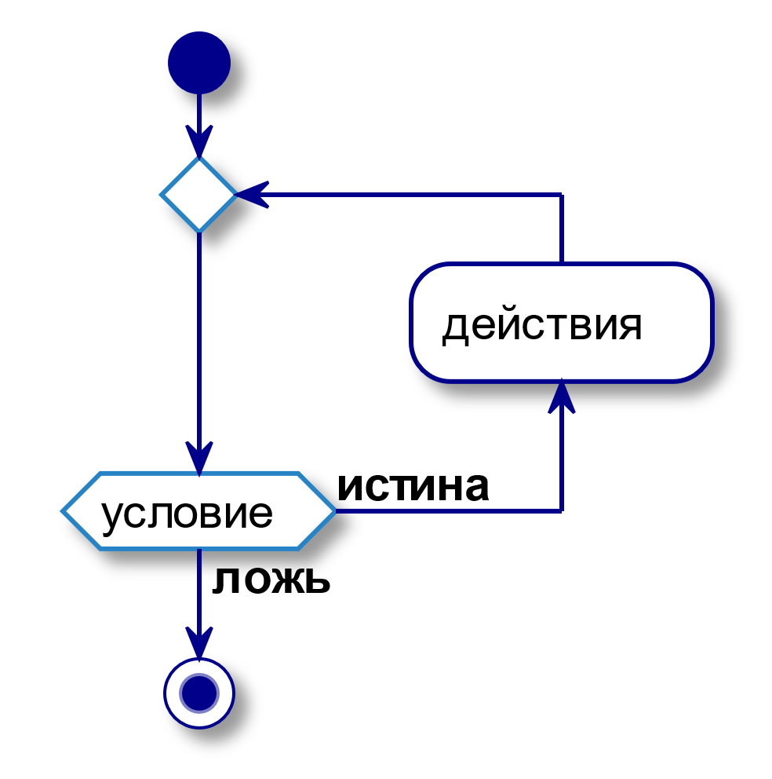
Базовые управляющие структуры
Повторение
Слияние
Решение

Slide 16
Базовые управляющие структуры
Диаграмма деятельности — диаграмма, на которой показано разложение некоторой деятельности на её составные части.
Правила построения структурированных программ
Начать с простейшей диаграммы деятельности, состоящей из одного действия
Каждое состояние действия может быть заменено двумя последовательными состояниями действия
Каждое состояние действия может быть заменено любой управляющей структурой
Правила 2 и 3 могут применяться любое число раз и в любой последовательности

Slide 17
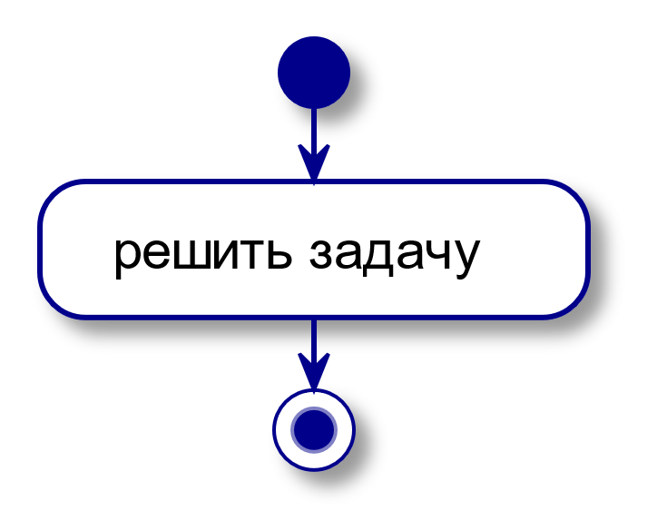
Базовые управляющие структуры
Применим принцип пошагового уточнения для разработки алгоритма решения задачи

Slide 18
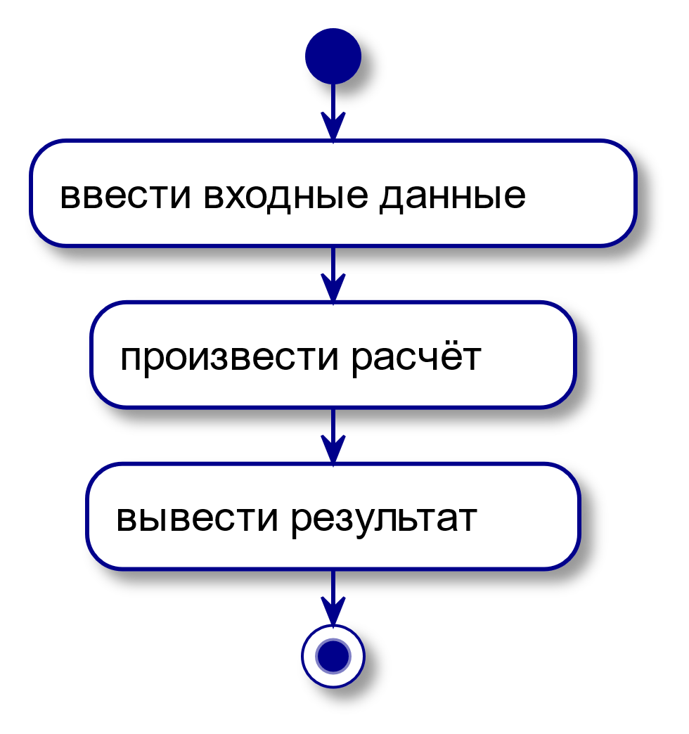
Базовые управляющие структуры
Эти этапы есть в любой из учебных задач
Notes:
Все задания в лабораторных работах первого семестра сформулированы в рамках подхода "структурного программирования". Поэтому все они будут включать следующие явно различимые этапы.

Slide 19
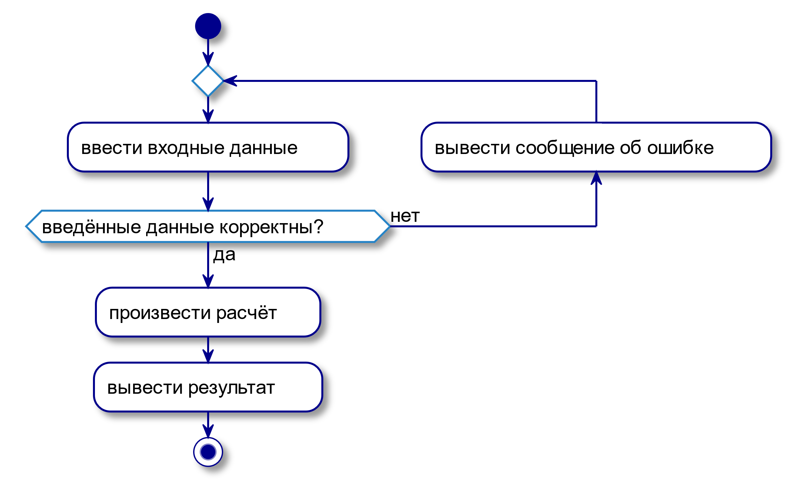
Базовые управляющие структуры
Проверку исходных данных часто забывают, из-за этого многие программы оказываются уязвимы для хакеров
Notes:
Обратите внимание, на этом этапе детализации алгоритма мы прописываем и отлаживаем блоки "ввести исходные данные с проверкой корректности" и вывести результат. Далее при разработке основного расчёта можно эти блоки не держать в голове, сконцентрировавшись только на блоке расчёта.
Если пытаться держать всю программу в голове сразу, то до нового года не успеть порешать все задачки из лабораторного практикума.

Slide 20
Принципы структурного программирования
5) Разработка программы методом «сверху вниз»
На первом этапе разрабатывается основная программа, в которой вместо каждого связного логического фрагмента текста вставляется вызов функции, которая будет выполнять этот фрагмент.
Вместо настоящих, работающих функций, к программе подключаются специально написанные функции - «заглушки», которые ничего не делают.
Полученная программа проверяется и отлаживается.
После того, как программист убедится, что функции вызываются в правильной последовательности (то есть общая структура программы верна), функции-заглушки последовательно заменяются на реально работающие, причём разработка каждой функции ведётся тем же методом, что и основной программы.

Slide 21
Принципы структурного программирования
5) Разработка программы методом «сверху вниз»
Разработка заканчивается тогда, когда не останется ни одной функции - «заглушки», которая не была бы удалена.
Такая последовательность гарантирует, что на каждом этапе разработки программист одновременно имеет дело с обозримым и понятным ему множеством фрагментов, и может быть уверен, что общая структура всех более высоких уровней программы верна.
При сопровождении и внесении изменений в программу выясняется, в какие именно функции нужно внести изменения, и они вносятся, не затрагивая части программы, непосредственно не связанные с ними.

Slide 22
Базовые управляющие структуры
Задача: вводится 5 чисел, требуется вывести третье по старшинству число
Если вы застряли, то надо упрощать: вместо третьего по величине числа, как насчет нахождения самого большого?
Все еще слишком сложно? Как найти самое большое из трех чисел?
Или большее из двух?
Уменьшайте задачу пока не поймете как её решить. Запишите решение.
Затем возвращайтесь по пути усложнения задачи решая каждый раз промежуточную.
Продолжайте до момента, пока не вернетесь к начальному вопросу.
Notes:
Для новичка это может стать сложной задачей, хотя требует только знаний базового синтаксиса.
Подзадачи по пути усложнения к исходной задаче:
Этап 1: выбрать наибольшую из двух переменных A и B
Этап 2: если A < B обменять значения переменных местами, теперь в A хранится большее значение, а в B – меньшее.
Этап 3: среди 5 переменных A, B, C, D, E найти наибольшее значение и сохранить в переменной A, при этом предыдущее значение не потерять и сохранить в освободившейся переменной.
Этап 4: среди 5 переменных A, B, C, D, E найти значение третье по величине.

Slide 23
Вопросы
Цели и принципы структурного программирования.
Базовые управляющие структуры и их изображение на блок-схемах. Построение структурированных диаграмм. Конструирование структурных алгоритмов.

Slide 24
Вспомнить всё
Тест: какие принципы структурного программирования вы вспомните?
Использование ограниченного числа управляющих конструкций: последовательное выполнение, ветвление, цикл (исключаем возможность создания "спагетти кода")
Использование функций для структурирования программ
Соблюдение специальных требований к оформлению текстов программ (осмысленные названия переменных и функций, комментарии, отступы, "одна строка - одно действие")
Пошаговая детализация при написании текста программы
Разработка программы методом «сверху вниз»

Slide 25
Раздел 1. Компьютеры и информация
Тема 1. Принципы работы компьютера
Тема 2. Информация
Тема 3. Представление данных в компьютере
Раздел 2. Основы программирования
Тема 4. Языки программирования
Тема 5. Базовые элементы языка программирования
Тема 6. Концепция типа данных
Раздел 3. Процедурное программирование
Тема 7. Введение в процедурное и структурное программирование
Тема 8. Управляющие инструкции
Тема 9. Базовые структуры данных
Тема 10. Управление памятью
Тема 11. Функции
Тема 12. Асимптотическая оценка сложности алгоритмов
Тема 13. Рекурсия
Тема 14. Связанные динамические структуры данных

Slide 26
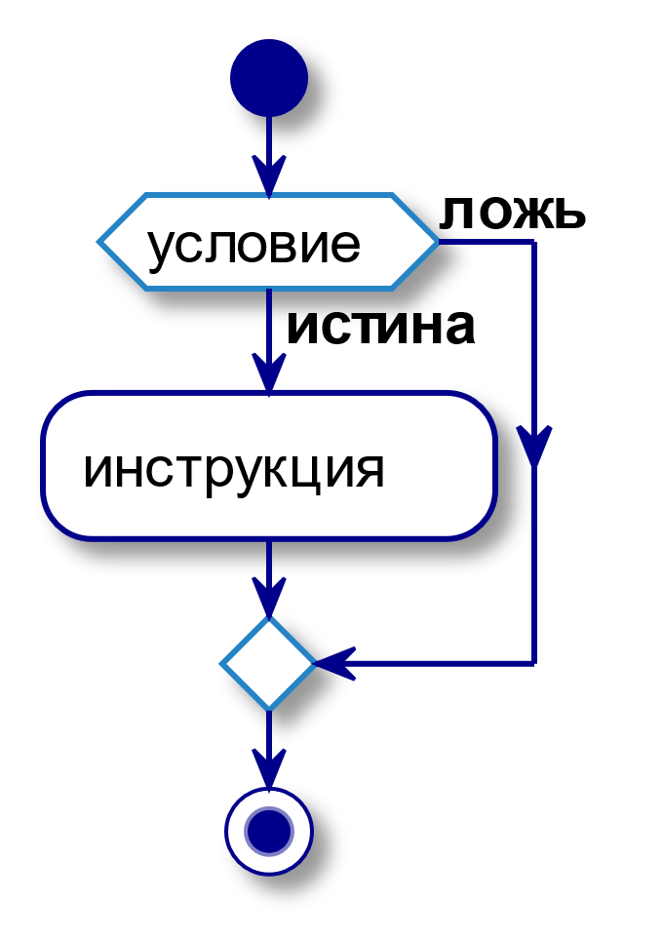
Ветвления
if (условие)
инструкция;
Notes:
Блок if позволяет пропустить пропустить выполнение другого блока в зависимости от результата проверяемого условия.

Slide 27
Ветвления
Пример использования инструкции if
int main()
{
setlocale(LC_ALL, "");
int userChoice;
cout << "Введите число: ";
cin >> userChoice;
if (cin.fail())
cout << "Введено недопустимое значение\n";
cout << "Введено число " << userChoice << endl;
if (userChoice < 25)
cout << "Введённое число меньше 25\n";
return 0;
}
= 0;
Notes:
На этом слайде приведён пример простейшей программы использующей блок if.
В этой программе есть потенциальная ошибка (код с ошибкой видно если просматривать анимацию на слайде):
если пользователь введёт не число а букву, то значение переменной не изменится после ввода, а поскольку она не проинициализирована, то там мусор и именно его будет обрабатывать программа.
Для проверки, что пользователь ввёл число используется функция cin.fail(), которая вернёт true если последний ввод был ошибочным.
Однако для её использования понадобится блок if-else, его и рассмотрим на следующем слайде.

Slide 28
Ветвления
if (условие)
инструкция1;
else
инструкция2;
Notes:
Блок if-else позволяет выполнить один из двух других блоков, в зависимости от результата проверяемого условия.

Slide 29
Ветвления
Пример использования инструкции if-else
int main()
{
setlocale(LC_ALL, "");
int userChoice = 0;
cout << "Введите число: ";
cin >> userChoice;
if (userChoice < 25)
cout << "Введённое число меньше 25\n";
else
cout << "Введённое число не меньше 25\n";
return 0;
}

Slide 30
Ветвления
Несколько инструкций в теле if
int main()
{
setlocale(LC_ALL, "");
int userChoice = 0;
cout << "Введите число: ";
cin >> userChoice;
if (cin.fail())
cout << "Введено недопустимое значение\n";
else
{
if (userChoice < 25)
cout << "Введённое число меньше 25\n";
else
cout << "Введённое число не меньше 25\n";
}
return 0;
}
Notes:
Блок if может выполнять не одну инструкцию, а несколько. Для этого они объединяются с помощью фигурных скобок.

Slide 31
Ветвления
Несколько инструкций в теле if
#include "stdafx.h"
#include <time.h>
#include <limits.h>
using namespace std;
int main() // программа "угадай число"
{
setlocale(LC_ALL, "");
unsigned int magic = time(nullptr); // секунд прошло с 0:00 01.01.1970
magic %= 8; // получаем псевдослучайное число в диапазоне [0; 7]
cout << "Угадай число от 0 до 7: ";
unsigned int guess = UINT_MAX;
cin >> guess;
if (guess == magic)
{
cout << endl << "-= УГАДАЛ =-" << endl;
cout << guess << "==" << magic << " (загаданное число)";
}
return 0;
}
Notes:
Усложним задачу: теперь пользователю предлагается угадать число задуманное компьютером.
В качестве такого будем использовать случайное число.
Поскольку в компьютере все действия заранее предопределены, то в качестве источника случайности будем использовать момент времени выполнения программы:
функция time() возвращает количество секунд прошедшее после полуночи после 1 января 1970 года (ещё из языка C пришёл такой формат представления времени).
Единственный параметр функции используется для обратной совместимости, сейчас не используется поэтому вместо него передаём NULL или nullptr если компилятор поддерживает стандарт C++11.
Чтобы из такого "большого" случайного числа получить небольшое используем остаток от деления на 8 – получается число от 0 до 7.
Проинициализировать переменную guess значением 0 нельзя – это возможное значение для ввода пользователя, поэтому возьмём самое большое возможное значение для переменной нашего типа UINT_MAX.

Slide 32
Ветвления
Несколько инструкций в теле if-else
...
int main() // программа "угадай число"
{
...
if (guess == magic)
{
cout << endl << "-= УГАДАЛ =-" << endl;
cout << guess << "==" << magic << " (загаданное число)";
}
else
{
cout << endl << "МИМО" << endl;
cout << guess << "!=" << magic << " (загаданное число)";
}
...
}

Slide 33
Ветвления
Вложенные инструкции if-else
...
int main() // программа "угадай число" (усложнённая версия)
{
...
if (guess == magic)
{
cout << endl << "-= УГАДАЛ =-" << endl;
cout << guess << "==" << magic << " (загаданное)";
}
else
{
cout << endl << "МИМО" << endl;
if (guess > magic)
cout << " перебор ";
else
cout << " недобор ";
}
...
}
Notes:
Составные блоки (получаются объединением инструкций с помощью операторов {}
могут включать вложенные блоки ветвления.

Slide 34
Ветвления
Вложенные инструкции: соответствие if и else
...
int main()
{
...
if (условие1)
{
if (условие2)
DoSomething1();
if (условие3)
DoSomething2();
else
DoSomething3();
}
else
DoSomething4();
...
}
Notes:
Visual Studio автоматически расставляет отступы в соответствии со структурной парадигмой программирования (как и другие среды разработки).
Главное ей не мешать и не портить его потом.
Хотя в VS2005 (и более новых) есть элемент меню восстанавливающий отступы "Format selection".
(К сожалению, в разных версиях студии этот элемент расположен в разных местах , так что спрашивайте у преподавателей, где его найти в вашей IDE).
Какому оператору if соответствуют оба оператора else?

Slide 35
Ветвления
Вложенные инструкции: соответствие if и else
...
int main()
{
...
if (условие1)
{
if (условие2)
DoSomething1();
if (условие3)
DoSomething2();
else
DoSomething3();
}
else
DoSomething4();
...
}
Во вложенных условных инструкциях раздел else всегда связан с ближайшим предшествующим инструкциям if, находящимся с ним в одном блоке и не связанном с другим разделом else.

Slide 36
Ветвления
Вложенные инструкции: соответствие if и else
...
int main()
{
...
if (условие1)
if (условие2)
DoMagic1();
else
DoMagic2();
else
DoMagic3();
...
}
Notes:
Попробуем разобраться без отступов:
какому оператору if соответствуют оба оператора else?
Заметно, что приходится внимательно всматриваться, чтобы ответить на этот вопрос.
Поэтому для улучшения читаемости кода всегда правильно расставляйте форматирование:
все вложенные инструкции (в операторы ветвления и циклы) оформляются с отступом в одну табуляцию.

Slide 37
Ветвления
Если в блоке более одной строки, то скобки {} – ставить обязательно
Вложенные инструкции: соответствие if и else
...
int main()
{
...
if (условие1)
if (условие2)
DoMagic1();
else
DoMagic2();
else
DoMagic3();
...
}
...
int main()
{
...
if (условие1)
{
if (условие2)
DoMagic1();
else
DoMagic2();
}
else
DoMagic3();
...
}
Notes:
Visual Studio расставила отступы приведенным образом.
Такой код компилируется и последний else относится к первому if,
однако он плохо читаем, поэтому для повышения читаемости используем правило:
если во вложенном блоке более одной строки(например вложенный if, даже если простой), обязательно ставить скобки {}!!

Slide 38
Ветвления
Вложенные инструкции: соответствие if и else
...
int main()
{
...
if (условие1)
if (условие2)
DoMagic1();
else
DoMagic2();
...
}
Как сделать чтобы else относился к первому if?

Slide 39
Ветвления
Вложенные инструкции: соответствие if и else
...
int main()
{
...
if (условие1)
{
if (условие2)
DoMagic1();
}
else
DoMagic2();
...
}
Как сделать чтобы else относился к первому if?
Использовать скобки {}

Slide 40
Ветвления
Цепочка инструкций if-else
int main()
{
...
if (условие1)
инструкция1();
else
{
if (условие2)
инструкция2();
else
{
if (условие3)
инструкция3();
else
инструкция4();
}
}
...
}
Notes:
Обратная ситуация: когда фигурные скобки являются лишними.
Вот такой набор инструкций часто можно встретить в программах новичков.
У нас есть правило для структурного программирования: не более трёх уровней вложенности для оператора if.
При этом "висящих блоков быть не должно, так что, вроде бы, фигурные скобки тут обязательны. Но без них легче будет заметить принцип. (См. следующий слайд без скобок)

Slide 41
Ветвления
Цепочка инструкций if-else
int main()
{
...
if (условие1)
инструкция1();
else
if (условие2)
инструкция2();
else
if (условие3)
инструкция3();
else
инструкция4();
...
}
Notes:
Можно записать весь этот код в одну строку – компилятор поймёт,
так что концы строк нужны только разработчику программы.
Поэтому мы имеем право расставлять концы строк где захотим.
Имеем право не ставить разрыв между else и вложенным if.
(см следующий слайд)

Slide 42
Ветвления
Цепочка инструкций if-else
int main()
{
...
if (условие1)
инструкция1();
else
if (условие2)
инструкция2();
else
if (условие3)
инструкция3();
else
инструкция4();
...
}
...
int main()
{
...
if (условие1)
инструкция1();
else if (условие2)
инструкция2();
else if (условие3)
инструкция3();
else
инструкция4();
...
}
Notes:
Получаем более компактный код и понятный код: только один уровень вложенности.
В других языках где \n является концом строки вводится отдельный оператор elseif.
В С++ он получается автоматически благодаря выбору оператора конца инструкции ';'
Что делать если блок со множеством вложенных инструкций попадает в if а не в else?

Slide 43
Ветвления
Цепочка инструкций if-else
int main()
{
...
if (условие1)
{
if (условие2)
{
if (условие3)
инструкция3();
else
инструкция4();
}
else
инструкция2();
}
else
инструкция1();
...
}
Что делать, если "длинные" блоки попадают в блок if, а не else? Как применить приём из предыдущего слайда для сокращения числа вложенных блоков if?

Slide 44
Ветвления
Блоки if и else можно менять местами инвертируя при этом условие
Цепочка инструкций if-else
int main()
{
...
if (условие1)
{
if (условие2)
{
if (условие3)
инструкция3();
else
инструкция4();
}
else
инструкция2();
}
else
инструкция1();
...
}
int main()
{
...
if (!условие1)
инструкция1();
else
{
if (!условие2)
инструкция2();
else
{
if (условие3)
инструкция3();
else
инструкция4();
}
}
...
}
Notes:
Обе программы на слайде полностью идентичны друг другу по выполняемому набору действий.

Slide 45
Ветвления
Польза от использования форматирования
char symbol = _getch();
if (symbol == '0' || symbol == '1' || symbol == '2' || symbol == '3' cout << "Это цифра" << endl;
if (symbol == '0' ||
symbol == '1' ||
symbol == '2' ||
symbol == '3' ||
symbol == '4' ||
symbol == '5' ||
symbol == '6' ||
symbol == '6' ||
symbol == '8' ||
symbol == '9')
cout << "Это цифра" << endl;
При использовании форматирования намного проще заметить ошибку
if (symbol >= '0' && symbol <= '9')
cout << "Это цифра" << endl;
Notes:
Использование форматирования позволяет легче воспринимать код, быстрее его читать и находить ошибки. Форматирование кода предполагает использование пробелов для выделения операторов (мы используем на письме пробелы для отделения слов и это делает текст чтение текста легче) и разрывов строк для расположения аналогичных блоков кода рядом (что делает легче обнаружение опечаток, как на этом слайде).
В современных IDE форматирование выполняет сама среда программирования, однако во многом его всё ещё можно улучшить вручную.
В первом примере не используются разрывы строки и поэтому строка не помещается на экране,
а даже если бы и помещалась, заметить ошибку в ней не легко.
Второй пример использует отступы и разрывы строки, чтобы похожие действия располагались близко (в соседних строчках) и в этом случае легко заметить ошибку: она вызывает "асимметрию" в коде.
Но это просто пример того, что аккуратное форматирование упрощает поиск ошибок. А вот если задача состоит в проверке, что символ является цифрой, то проще использовать способ из третьего примера:
символы 0, 1, 2, 3 … 9 имеют коды, идущие подряд. Поэтому вместо сравнения со всеми возможными цифрами лучше проверить, что код символа попадает в диапазон от символа с кодом '0' до символа с кодом '9'.
Если задача стоит на проверку, что символ является буквой, то третий способ не имеет альтернатив.

Slide 46
Ветвления
Пример: анализ результатов тестирования
if (grade >= 90)
cout << "великолепно";
if (grade >= 70 && grade < 90)
cout << "отлично";
if (grade >= 50 && grade < 70)
cout << "хорошо";
if (grade >= 15 && grade < 50)
cout << "удовлетворительно";
if (grade < 15)
cout << "очень плохо";
if (grade >= 90)
cout << "великолепно";
else if (grade >= 70)
cout << "отлично";
else if (grade >= 50)
cout << "хорошо";
else if (grade >= 15)
cout << "удовлетворительно";
else
cout << "очень плохо";
Notes:
Задача: в зависимости от количества набранных балов (0 – 100) выставить оценку по 5 бальной шкале.
Какой вариант лучше?
Почему?
Оба примера выдают одинаковый результат, а благодаря оптимизации компилятора и код будет практически идентичным.
В левом примере всё логичнее, но если допустить ошибку/опечатку, то при левом подходе можно получить следующие варианты:
при некоторых количествах балов результат может вообще не вывестись
при некоторых количествах балов может быть выведено две и более оценок
В правом варианте:
меньше текста – он легче проверяем
всегда выводит только один результат благодаря оператору else-if
легче добавлять интервалы для проверки (каждый if описывает одну границу диапазона, а в левом варианте в каждом if указываются обе границы диапазона)

Slide 47
Ветвления
Побочные эффекты
Если при вычислении выражения значение переменной, входящей в это выражение, изменяется, то говорят, что произошел побочный эффект.
Пример 1: ++x - y;
Пример 2: y = x++ + x--;
Пример 3: f(i + 1, ++i);
Пример 4: y = x + 1;
Ситуаций как в примерах 2 и 3 следует избегать, поскольку их результат зависит от компилятора
Оператор присваивания всегда дает побочный эффект, поскольку изменяет значение переменной
Notes:
Комментарии по примерам:
Пример 1: тут есть "побочный эффект", но такое использование предсказуемо: унарный оператор ++ имеет больший приоритет чем бинарный –. "побочный эффект" – это не что-то плохое, они есть всегда.
Пример 2: "побочный эффект" присутствует, но результат выполнения этой операции зависит от компилятора, поскольку значение одной и той же переменной модифицируется дважды.
Пример 3: порядок вычисления аргументов функции зависит от компилятора, тут тоже "побочный эффект" и "неопределённое поведение", хотя переменная изменяется только один раз.

Slide 48
Ветвления
Точки последовательности
При вычислении значения выражения определяются такие точки, до перехода через которые все побочные эффекты должны быть завершены.
Такие точки называются точками последовательности (sequence points).
Между точками последовательности значение любого объекта должно модифицироваться только один раз, в противном случае значение выражения не определено.

Slide 49
Ветвления
Точки последовательности
В С++ существуют следующие точки последовательности:
логические операторы && и ||
условный оператор ?:
оператор , (запятая)
Вычисление левого операнда приведенных операторов полностью заканчивается перед вычислением правого операнда
(то есть фиксируются все побочные эффекты)
Notes:
Понятно, что оператор ; завершающий строку также фиксирует все побочные эффекты.

Slide 50
Ветвления
Точки последовательности
В отличии от других языков программирования точки последовательности позволяют ввести оптимизацию вычисления выражений:
если левый операнд оператора && равен 0, то правый операнд никак не влияет на результат, и поэтому он даже не вычисляется (его побочные эффекты не фиксируются)
если левый операнд оператора || равен 1 то правый операнд также не вычисляется

Slide 51
Ветвления
Точки последовательности
int x = 0;
bool a = x && f(x);
bool b = x < 0 || sqrt(x) < 5;
bool с = x || f(x);
if (100 % x == 3)
cout << "Да" << endl;
if (x != 0 && 100 % x == 3)
cout << "Да" << endl;
// x = 0, функция f вызываться // не будет
// функция sqrt не должна принимать // отрицательных чисел - для них вызова не происходит // результат сразу true
// x = 0, функция f вызывается
// деление на ноль, программа // завершается с ошибкой
// деление выполняется только, // если x != 0
Notes:
Отмечу, что примеры на этом слайде слегка надуманные. Дело в том, что такие оптимизации начинают активно помогать при работе с указателями на объекты, а в приведенных примерах вполне можно было бы обойтись и дополнительным оператором if.

Slide 52
Ветвления
Угадай результат
int x = 0, y = 1, z = 0;
cout << (x++ && y-- || z++) << endl;
cout << x << y << z << endl;
cout << (x-- || --y || x--) << endl;
cout << x << y << z << endl;
cout << (++x || --y || --x && z--) << endl;
cout << x << y << z << endl;
0
111
1
011
1
111
Notes:
Пример 1: сперва выполняется операция x++, происходит инкремент, но в качестве результата операции берётся предыдущее значение (0). Поскольку слева от оператора && получился 0, то правый операнд не вычисляется, и переменная y не меняет своего значения. Результат вычисления оператора && получается 0.
Далее выполняется оператор ||, и поскольку слева получился 0, то выполняется вычисление правого операнда (z++), переменная z инкрементируется, но в качестве результата эта операция возвращает предыдущее значение z, то есть 0.
Итого 0 || 0 получаем в результате 0. Переменная x инкрементирована и принимает значение 1, у осталась при своём старом значении 1. Переменная z инкрементирована и принимает значение 1.
Пример 2: сперва выполняется операция x--, значение переменной декрементируется, в качестве результата берётся предыдущее значение переменной, то есть 1.
Поскольку слева от оператора || получилось значение true, то правый операнд даже не вычисляется. Аналогично со вторым оператором ||.
Итого, переменная x была декрементирована один раз, остальные переменные не поменяли своего значения.
Пример 3: тут начинают работать приоритеты операций, однако точки последовательности разделяют наше выражение на куски, каждый из которых вычисляется отдельно слева направо. А именно:
Сперва вычисляется самый левый кусок ++x, результат операции равен 1, а значит левый операнд оператора || не вычисляется (тот который --y). Далее по аналогичной причине не требуется вычисление всего оставшегося куска (--x && z--).
Итого, результат вычисления выражения равен true или 1. Только одна переменная x была изменена и получила значение 1, остальные остались при своих исходных значениях.

Slide 53
Ветвления
Часто встречающаяся ошибка
компилятор видит этот код следующим образом
if (a > b > c)
cout << "a > b > c" << endl;
// a b c => результат операции a > b > c
// 2 > 1 > 0 => true
// 2 > 1 > 1 => false
// 0 > 1 > 0 => false
if ((a > b) > c)
cout << " a > b > c " << endl;
Notes:
Выражение a > b > c компилятор выполняет как и любое другое состоящее из бинарных операций.
То есть сперва происходит сравнение (a > b), а затем bool Результат сравнивается с переменной c.
При этом при некоторых наборах значений a, b и c результат случайно получается правильный.

